Slide 1
Программирования на Java: Продолжение
10-1

Slide 2
Сведения об экзаменах
36. Сведения об экзаменах
+
Графический интерфейс пользователя
Exam
ExamList
Serializator
ExamListModel
10-2

Slide 3
JList: Creating a Model
There are three ways to create a list model:
DefaultListModel — everything is pretty much taken care of for you. The examples in this page use DefaultListModel.
AbstractListModel — you manage the data and invoke the "fire" methods. For this approach, you must subclass AbstractListModel and implement the getSize and getElementAt methods inherited from the ListModel interface.
ListModel — you manage everything.
public class ExamListModel extends AbstractListModel<Exam> {
private ExamList examList;
public ExamListModel() {
examList = new ExamList();
examList.add(new Exam(1,"ma",7));
examList.add(new Exam(2,"ma",8));
examList.add(new Exam(3,"ma",9));
}
10-3

Slide 4
JList: Creating a Model
public class ExamPanel extends JPanel {
private JList<Exam> list;
private ExamListModel examListModel;
public ExamPanel() {
examListModel = new ExamListModel();
list = new JList(examListModel);
list.setSelectionMode(ListSelectionModel.SINGLE_SELECTION);
this.add(list);
}
}
10-4

Slide 5
AbstractListModel: fire-методы
protected void | fireContentsChanged(Object source, int index0, int index1)AbstractListModel subclasses must call this method after one or more elements of the list change.
protected void | fireIntervalAdded(Object source, int index0, int index1)AbstractListModel subclasses must call this method after one or more elements are added to the model.
protected void | fireIntervalRemoved(Object source, int index0, int index1)AbstractListModel subclasses must call this method after one or more elements are removed from the model.
10-5

Slide 6
JList: renderer/визуализатор
Writing a Custom Cell Renderer
A list uses an object called a cell renderer to display each of its items. The default cell renderer knows how to display strings and icons and it displays Objects by invoking toString. If you want to change the way the default renderer display icons or strings, or if you want behavior different than what is provided by toString, you can implement a custom cell renderer. Take these steps to provide a custom cell renderer for a list:
Write a class that implements the ListCellRenderer interface.
Create an instance of your class and call the list's setCellRenderer using the instance as an argument.
10-6

Slide 7
JList: renderer/визуализатор
class ExamPanel
list.setSelectionMode(ListSelectionModel.SINGLE_SELECTION);
list.setBorder(BorderFactory.createLineBorder(Color.black));
list.setPreferredSize(new Dimension(200,100));
list.setCellRenderer(new ListCellRenderer<Exam>(){
@Override
public Component getListCellRendererComponent(JList<? extends Exam> list, Exam value, int index, boolean isSelected, boolean cellHasFocus) {
JLabel label = new JLabel(String.format("%7d %10s %3d",
value.getNumber(),
value.getSubject(), value.getMark()));
return label;
}
});
}
10-7

Slide 8
Улучшаем вид
Прокрутка
JScrollPane
Выравнивание
label.setHorizontalAlignment(JLabel.RIGHT);
10-8

Slide 9
Улучшаем Jlist-renderer
Selection
if (isSelected) {
label.setForeground(Color.red);
}
Иконка
if (value.getMark()>=9) {
label.setIcon(new Icon() {
private int width = 32;
…
label.setHorizontalTextPosition(JLabel.RIGHT);
10-9

Slide 10
Обработка данных
Доступ к данным
public class ExamPanel extends JPanel {
private ExamList examList;
private ExamListModel examListModel;
private JList<Exam> list;
Обработка данных
JButton butShow = new JButton("Show");
10-10

Slide 11
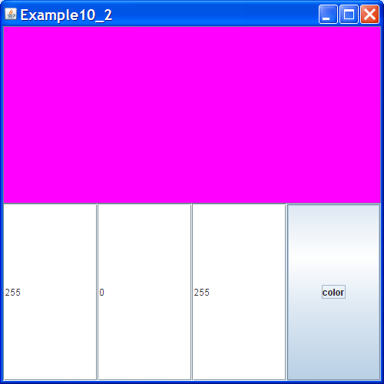
Learning Swing with the NetBeans IDE
37. Создать фрейм для выбора цвета командной кнопки
Learning Swing with the NetBeans IDE is the fastest and easiest way to begin working with Swing.
The NetBeans IDE's GUI builder – a powerful feature that lets you visually construct your Graphical User Interfaces
https://docs.oracle.com/javase/tutorial/uiswing/learn/index.html
https://netbeans.apache.org/kb/docs/java/quickstart-gui_ru.html
10-11

Slide 12
GUI Builder
Создание проекта
Step 1: Create a New Project
Step 2: Choose General -> Java Application
Step 3: Set a Project Name
Make sure to deselect the "Create Main Class" checkbox
Step 4: Add a JFrame Form
class ColorCreator
package learn
Окна
the Palette – Палитра – компоненты
the Design Area – Область конструирования – визуальное конструирование: Источник, Проект
the Property Editor – Свойства
the Inspector – Навигатор
10-12

Slide 13
Проектирование классов
36.
Декомпозиция, И.Блинов, стр.80
Начинающий программист, знающий о том, что существуют классы, кон-
структоры и методы, …
Переработка (рефакторинг) созданного приложения
Инициализация … различными способами вынесена в отдельный класс, методы которого могут в зависимости от условий извлекать значения для инициализации элементов из различных источников
/* # 24 # класс-создатель матрицы # MatrixCreator.java */
public void fillFromFile(Matrix t, File f);
10-13

Slide 14
Коллекции
Глава 10 КОЛЛЕКЦИИ, И.Блинов, стр.253
Задания
1. Ввести строки из файла, записать в список. Вывести строки в файл в прямом и обратном порядке. Итератор, Список, стр.255; Интерфейс ListIterator, стр.261
10-14

Slide 15
Коллекции
2. Ввести число, занести его цифры в стек. Вывести число, у которого цифры идут в обратном порядке. Class Stack<E>, Deque interface
Deques can also be used as LIFO (Last-In-First-Out) stacks. This interface should be used in preference to the legacy Stack class. When a deque is used as a stack, elements are pushed and popped from the beginning of the deque. Stack methods are precisely equivalent to Deque methods as indicated in the table below:
Stack Method | Equivalent Deque Method
push(e) | addFirst(e)
pop() | removeFirst()
peek() | peekFirst()
10-15

Slide 16
Коллекции
4. Создать список из элементов каталога и его подкаталогов.
// Определение директории
File dir = new File(".");
// Чтение полного списка файлов каталога
File[] lst1 = dir.listFiles();
6. Занести стихотворения одного автора в список. Провести сортировку
по возрастанию длин строк.
Интерфейс Comparator, 263
8. Определить множество на основе множества целых чисел. Создать методы для определения пересечения (intersect) и объединения (union) множеств.
Интерфейс Set
10-16

